Slide 1
Анализ заключенных государственных и муниципальных контрактов в сфере строительства
Забелин А. В.
главный специалист отдела по ценообразованию и контрактной системе Ассоциации «Национальное объединение строителей»

Slide 2
Количество контрактов в 2014 году*
Общее количество контрактов:
2 783 100 на общую сумму 5 517, 07 млрд руб.
В сфере строительства
(код 45 ОКПД) заключено 232 784 контракта
на сумму 2 031,9 млрд руб.
*по данным сайта закупок и реестра заключенных контрактов

Slide 3
Количество контрактов за I-III кв. 2015 года*
Общее количество контрактов:
2 275 292 на общую сумму 3,4 трлн руб.
В сфере строительства
(код 45 ОКПД) заключено 135 532контракта
на сумму 1 374, 6 млрд
*по данным сайта закупок и реестра заключенных контрактов

Slide 4
Доля контрактов по строительству в общей сумме заключенных контрактов
35 %

Slide 5
Статистика заключенных государственных и муниципальных контрактов в сфере строительства (по коду 45 ОКДП) в 2014 – 1-3 кв. 2015 годах
Сумма контракта |  | Контракты до 60 млн |  |  | Контракты свыше 60 млн |  |  | Итого
 |  | до 3 млн | от 3 до 10 млн | от 10 до 60 млн | От 60 до 500 млн | От 500 до 1 млрд | Свыше 1 млрд
Кол-во контрактов | 2014 | 198274 | 19040 | 11372 | 3626 | 258 | 214 | 232784
 |  | 228686 |  |  | 4098
 | 2015 (1-3) кв. | 113654 | 12373 | 6932 | 2301 | 186 | 86 | 135532
 |  | 132959 |  |  | 2573
Общая сумма | 2014 | 135,6 млрд | 104,4 млрд | 267,5 млрд | 583,8 млрд | 178,2 млрд | 762, 3 млрд | 2 031,9 млрд
 |  | 507,5 млрд |  |  | 1 524,4 млрд
 | 2015 (1-3) кв. | 78,4 млрд | 68,8 млрд | 167,9 млрд | 371,5 млрд | 132 млрд | 555,7 млрд | 1 374, 6 млрд
 |  | 315,24 млрд |  |  | 1 059,36 млрд

Slide 6
Процедура | Количество заключенных контрактов (% от общего количества контрактов) |  | Сумма заключенных контрактов (% от общей суммы контрактов)
 | 2014 | 2015 | 2014 | 2015
Электронный аукцион | 180 371 (77,48%) | 107 102 (79,02%) | 1 039, 6 млрд (51,16%) | 569, 7 млрд (41%)
Открытый конкурс | 1733 (0,74%) | 1264 (0,93%) | 527,3 млрд (25,95%) | 315, 4 млрд (23%)
Конкурс с ОУ | 282 (0,12%) | 349 (0,26%) | 200,1 млрд (9,85%) | 152, 1 млрд (11%)
Запрос предложений | 1320 (0,57%) | 447 (0,33%) | 19,8 млрд (0,98%) | 14, 1 млрд (1%)
Запрос котировок | 33695 (14,47%) | 19 410 (14,32%) | 7,6 млрд (0,38%) | 3,9 млрд (0,28%)
Закупка у единственного поставщика | 15 136 (6,50%) | 6 835 (5,04%) | 234,5 млрд (11,54%) | 318,8 млрд (23%)

Slide 7
Процедура | Количество расторгнутых контрактов 2014 года (% от общего количества контрактов) |  | Количество расторгнутых контрактов 2015 года (% от общей суммы контрактов)
 | заключенные | расторгнутые | заключенные | расторгнутые
Электронный аукцион | 180 371 | 13 952 (8%) | 107 102 | 3905 (4%)
Открытый конкурс | 1733 | 106 (6%) | 1264 | 21 (2%)
Конкурс с ОУ | 282 | 18 (6%) | 349 | 8 (2%)
Запрос предложений | 1320 | 88 (7%) | 447 | 14 (3%)
Запрос котировок | 33 695 | 1272 (4%) | 19 410 | 653 (3%)
Закупка у единственного поставщика | 15136 | 920 (6%) | 6 835 | 322 (5%)
Итого | 232 784 | 16 372 (7%) | 135 532 | 4935 (4%)

Slide 8
Мониторинг заключенных контрактов в сфере строительства
Около 85 % контрактов в сфере строительства заключаются на сумму, не превышающую 3 млн рублей, и составляют примерно 6,5 % от суммы контрактов на строительство
Контракты свыше 60 млн составляют менее 2% от общего количества контрактов и примерно 75% от стоимости всех строительных контрактов: возможная планка для расширения предквалификационных процедур.

Slide 9
Мониторинг заключенных контрактов в сфере строительства
Минэкономразвития России:
Ежеквартальный мониторинг практики реализации контрактной системы (ст. 96 Федерального закона № 44-ФЗ)
Мониторинг закупок в сфере дорожного строительства ( пункт 1.3 плана мероприятий «дорожной карты» по повышению эффективности расходов на развитие автомобильных дорог общего пользования)

Slide 10
Проблемы мониторинга заключенных контрактов в сфере строительства
Доля расторгнутых контрактов по результатам:
Электронных аукционов с использованием квалификационного отбора – 4,71 процентов;
Конкурсов с ограниченным участием с использованием квалификационного отбора – 4,80 процентов;
Открытых конкурсов (без квалификационного отбора) – 11,97 процентов!

Slide 11
Неучтенные факторы
Согласно данным мониторинга по дорожному строительству (пункт 1.3. дорожной карты):
Предоставлена информация о контрактах, расторгнутых как сторонами в одностороннем порядке, так и по соглашению сторон.
Количество проведенных электронных аукционов превышает количество конкурсов в 18 раз

Slide 12
Вывод Минэкономразвития
Контракты на строительные работы, заключенные без проведения квалификационного отбора, расторгаются более чем в 2 раза чаще
На основании изложенного, по мнению Минэкономразвития России, проведение открытого конкурса на закупку строительных работ нецелесообразно.

Slide 13
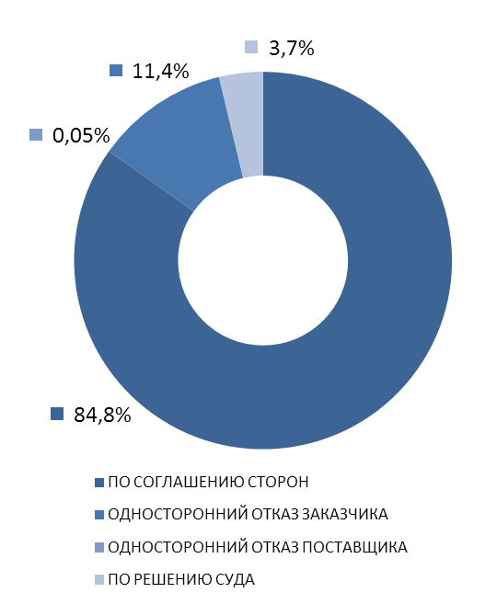
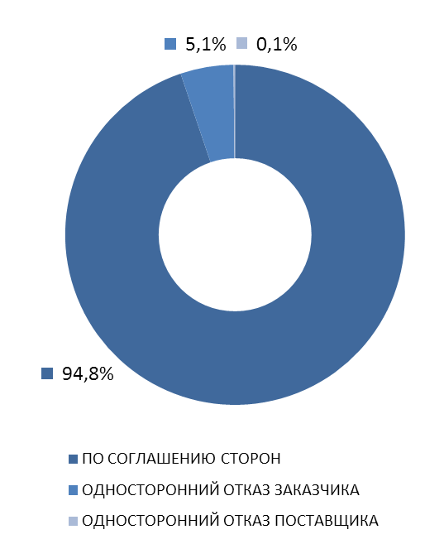
Проблемы мониторинга заключенных контрактов в сфере строительства
Расторжение контрактов (автодороги) в I-III кварталах 2014-2015 г.г.
2014
2015

Slide 14
Проблемы мониторинга заключенных контрактов в сфере строительства за III кв. 2015 года
Мониторинг дорожного строительства
(пункт 1.3 ДК)
заключено 27 802 контрактов на общую сумму 750 млрд.
Ежеквартальный мониторинг КС
За III кв. 2015 года заключено контрактов на выполнение работ по строительству автодорог, а также ж/д и аэродромов на 448,9 млрд.

Slide 15
Выводы по результатам проведенного анализа
Искажение информации о закупках строительных работ (справочник ОКПД)
Неправильный способ определения подрядчика
Использование закрытых процедур без должного обоснования
Высокая доля закупок у единственного поставщика без предквалификационных процедур

Slide 16
Результаты мониторинга реестра заключенных контрактов в сфере строительства
Отсутствие информации об исполнении контрактов: сроков, штрафных санкций и т.д.
Искажение информации о предмете контракта, цене и т.д.
Отсутствие полноценной картины о заключенных контрактах в сфере строительства и их исполнении

